Slide 1


ArgentBank.
Projet 10

Slide 2
Connexion de l’utilisateur

Slide 3


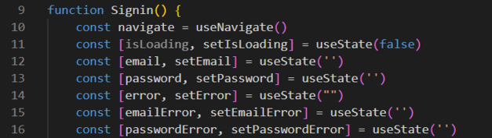
Navigation :
useNavigate pour rediriger l'utilisateur après une connexion réussie.
État local :
useState pour gérer l'état du formulaire.

Slide 4
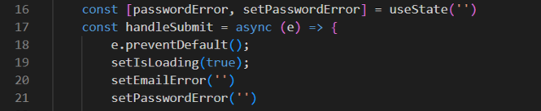
Gestion du formulaire :
La fonction handleSubmit est responsable du traitement de la soumission du formulaire.

Slide 5

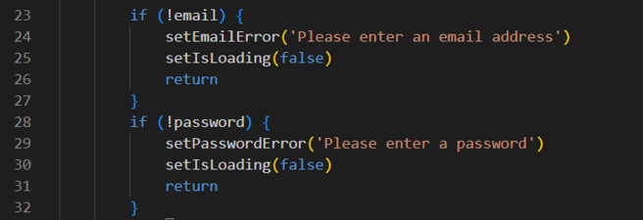
Validation :
effectuez des validations de base avant d'envoyer la demande

Slide 6
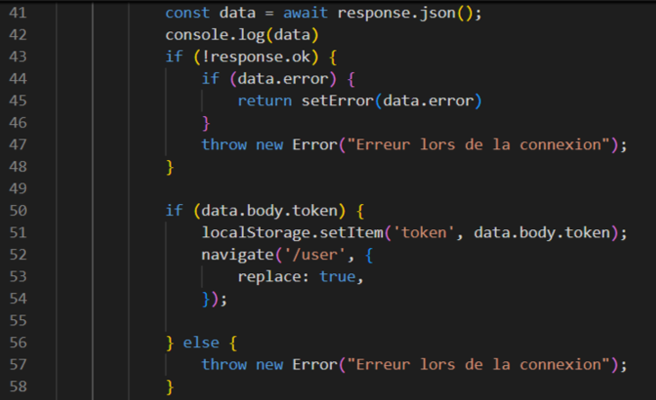
Gestion des réponses :
traiter la réponse du serveur
Stoker token

Slide 7
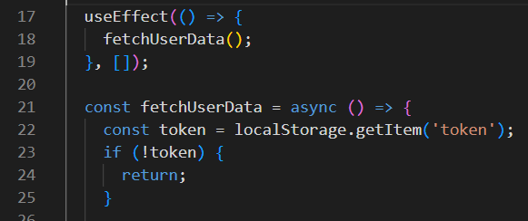
Obtention des données utilisateur
Le token stocké dans localStorage est utilisé pour authentifier l'utilisateur.
U

Slide 8
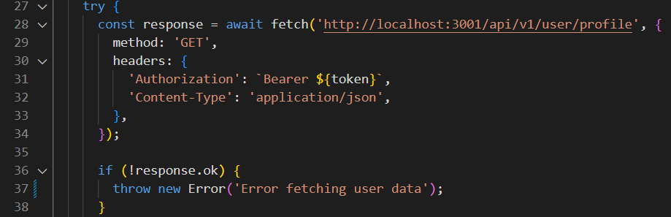
Les données utilisateur sont obtenues à l'aide de fetchUserData

Slide 9
Modification

Slide 10
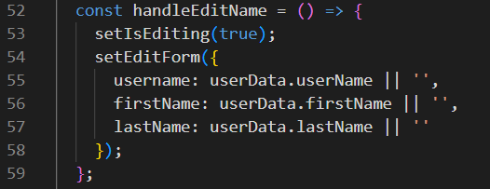
Mode d'édition contrôlé par l'état isEditing est implémenté.

Slide 11
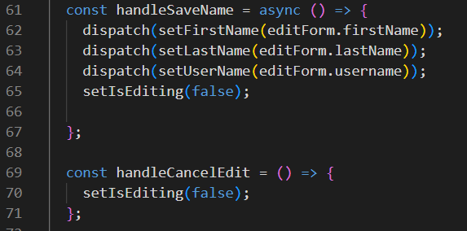
Les modifications sont gérées localement dans editForm avant d'être mises à jour dans Redux

Slide 12
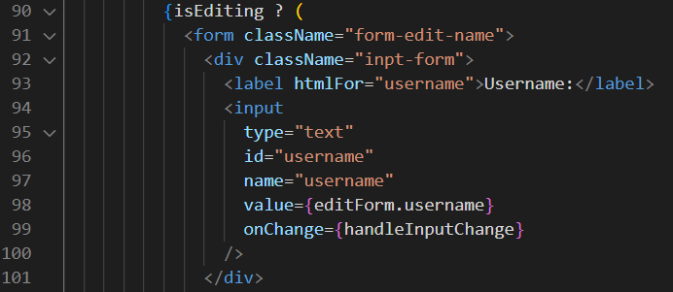
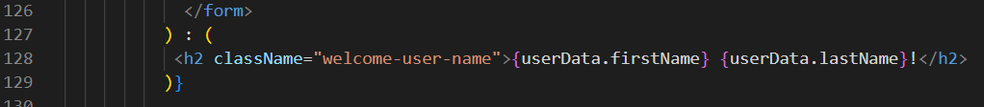
Formulaire d'édition ou des données utilisateur est affiché selon isEditing.

Slide 13
Routes

Slide 14
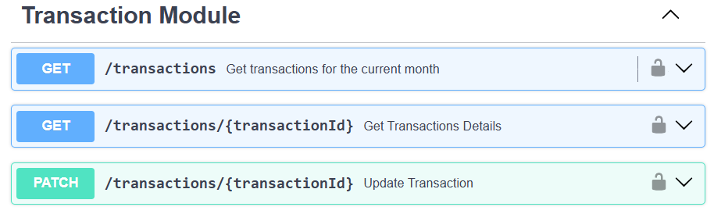
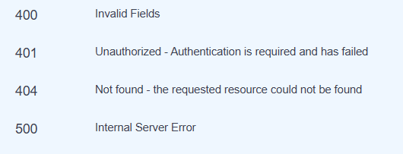
Avantages :
Sécurité : toutes les routes nécessitent une authentification à l'aide d’un token Bearer.
CRUD : ils suivent les principes pour
Create
Read
Update
Delete
Flexibilité : Ils permettent des opérations spécifiques comme la mise à jour partielle (PATCH).
Gestion des erreurs : ils définissent des réponses pour différents scénarios d'erreur.

Slide 15
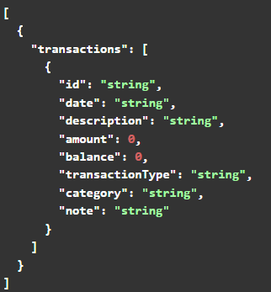
GET/transactions
Cette route gère la récupération de toutes les transactions du mois en cours.

Slide 16
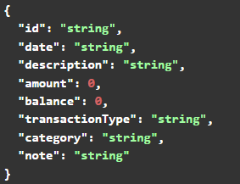
GET/transactions/{transactionId}
Cette route gère les opérations sur les transactions spécifiques.

Slide 17

PATCH /transactions/{transactionId}
Mettre à jour la catégorie et la note d'une transaction spécifique.

